Slide 1

Proyecto “OncoLungNet”
Presentación Final Capstone

Slide 2
Integrantes del proyecto
David Merino
Sebastián Palma
Enzo Mayo
Scrum Master -
Team Developer
Product Owner -
Team Developer
Team Developer

Slide 3
Descripción del proyecto
Solución
Problema
Solución
El cáncer de pulmón es una de las principales causas de muerte a nivel mundial. La detección temprana es crucial para mejorar las tasas de supervivencia, pero muchos pacientes y profesionales de la salud carecen de herramientas efectivas para prever y visualizar la progresión de la enfermedad.
(Sociedad Americana Contra el Cáncer. (n.d.). Estadísticas clave sobre el cáncer de pulmón. Estadísticas importantes sobre el cáncer de pulmón)
OncoLungNet propone el desarrollo de un sistema de predicción de cáncer de pulmón basado en Machine-Learning y una aplicación web diseñada para facilitar el diagnóstico, monitoreo y visualización del análisis de los pacientes. El sistema permitirá a los profesionales de la salud acceder a herramientas avanzadas para la detección temprana de cáncer de pulmón, personalizando los tratamientos en función de la evolución de la enfermedad y mejorando la calidad de la atención.

Slide 4
Objetivo General
Objetivos Específicos
Predecir el cáncer de pulmón en diferentes pacientes de acuerdo a sus condiciones físicas y conductuales actuales.
Diseñar e implementar modelos de aprendizaje automático a través inteligencia artificial.
Procesar y analizar datos clínicos relevantes.
Comparar el rendimiento de los modelos predictivos.
Validar el sistema predictivo con casos clínicos
Implementar gráficos dinámicos y efectivos.
Promover la accesibilidad y uso del sistema.

Slide 5
Alcances y limitaciones
Alcances
Limitaciones
Desarrollo de una plataforma intuitiva.
Desarrollo, optimización y evaluación de modelos predictivos.
Estandarización de los datos.
Visualización de resultados en sistema BI.
Aplicabilidad en entornos reales.
Dependencia de calidad de la data.
Tecnologías nuevas.
Tiempo de implementación.
Interpretación clínica
Presupuesto limitado $25.000.000.
Tiempo limitado (18 semanas)

Slide 6

Metodología de trabajo
Flexibilidad
Enfoque colaborativo
Retroalimentación constante
Flexibilidad y adaptabilidad para ajustes continuos.
Enfoque en la colaboración y retroalimentación continua para mejoras constantes.
Entregas incrementales para mantener la motivación y retroalimentación constante.

Slide 7
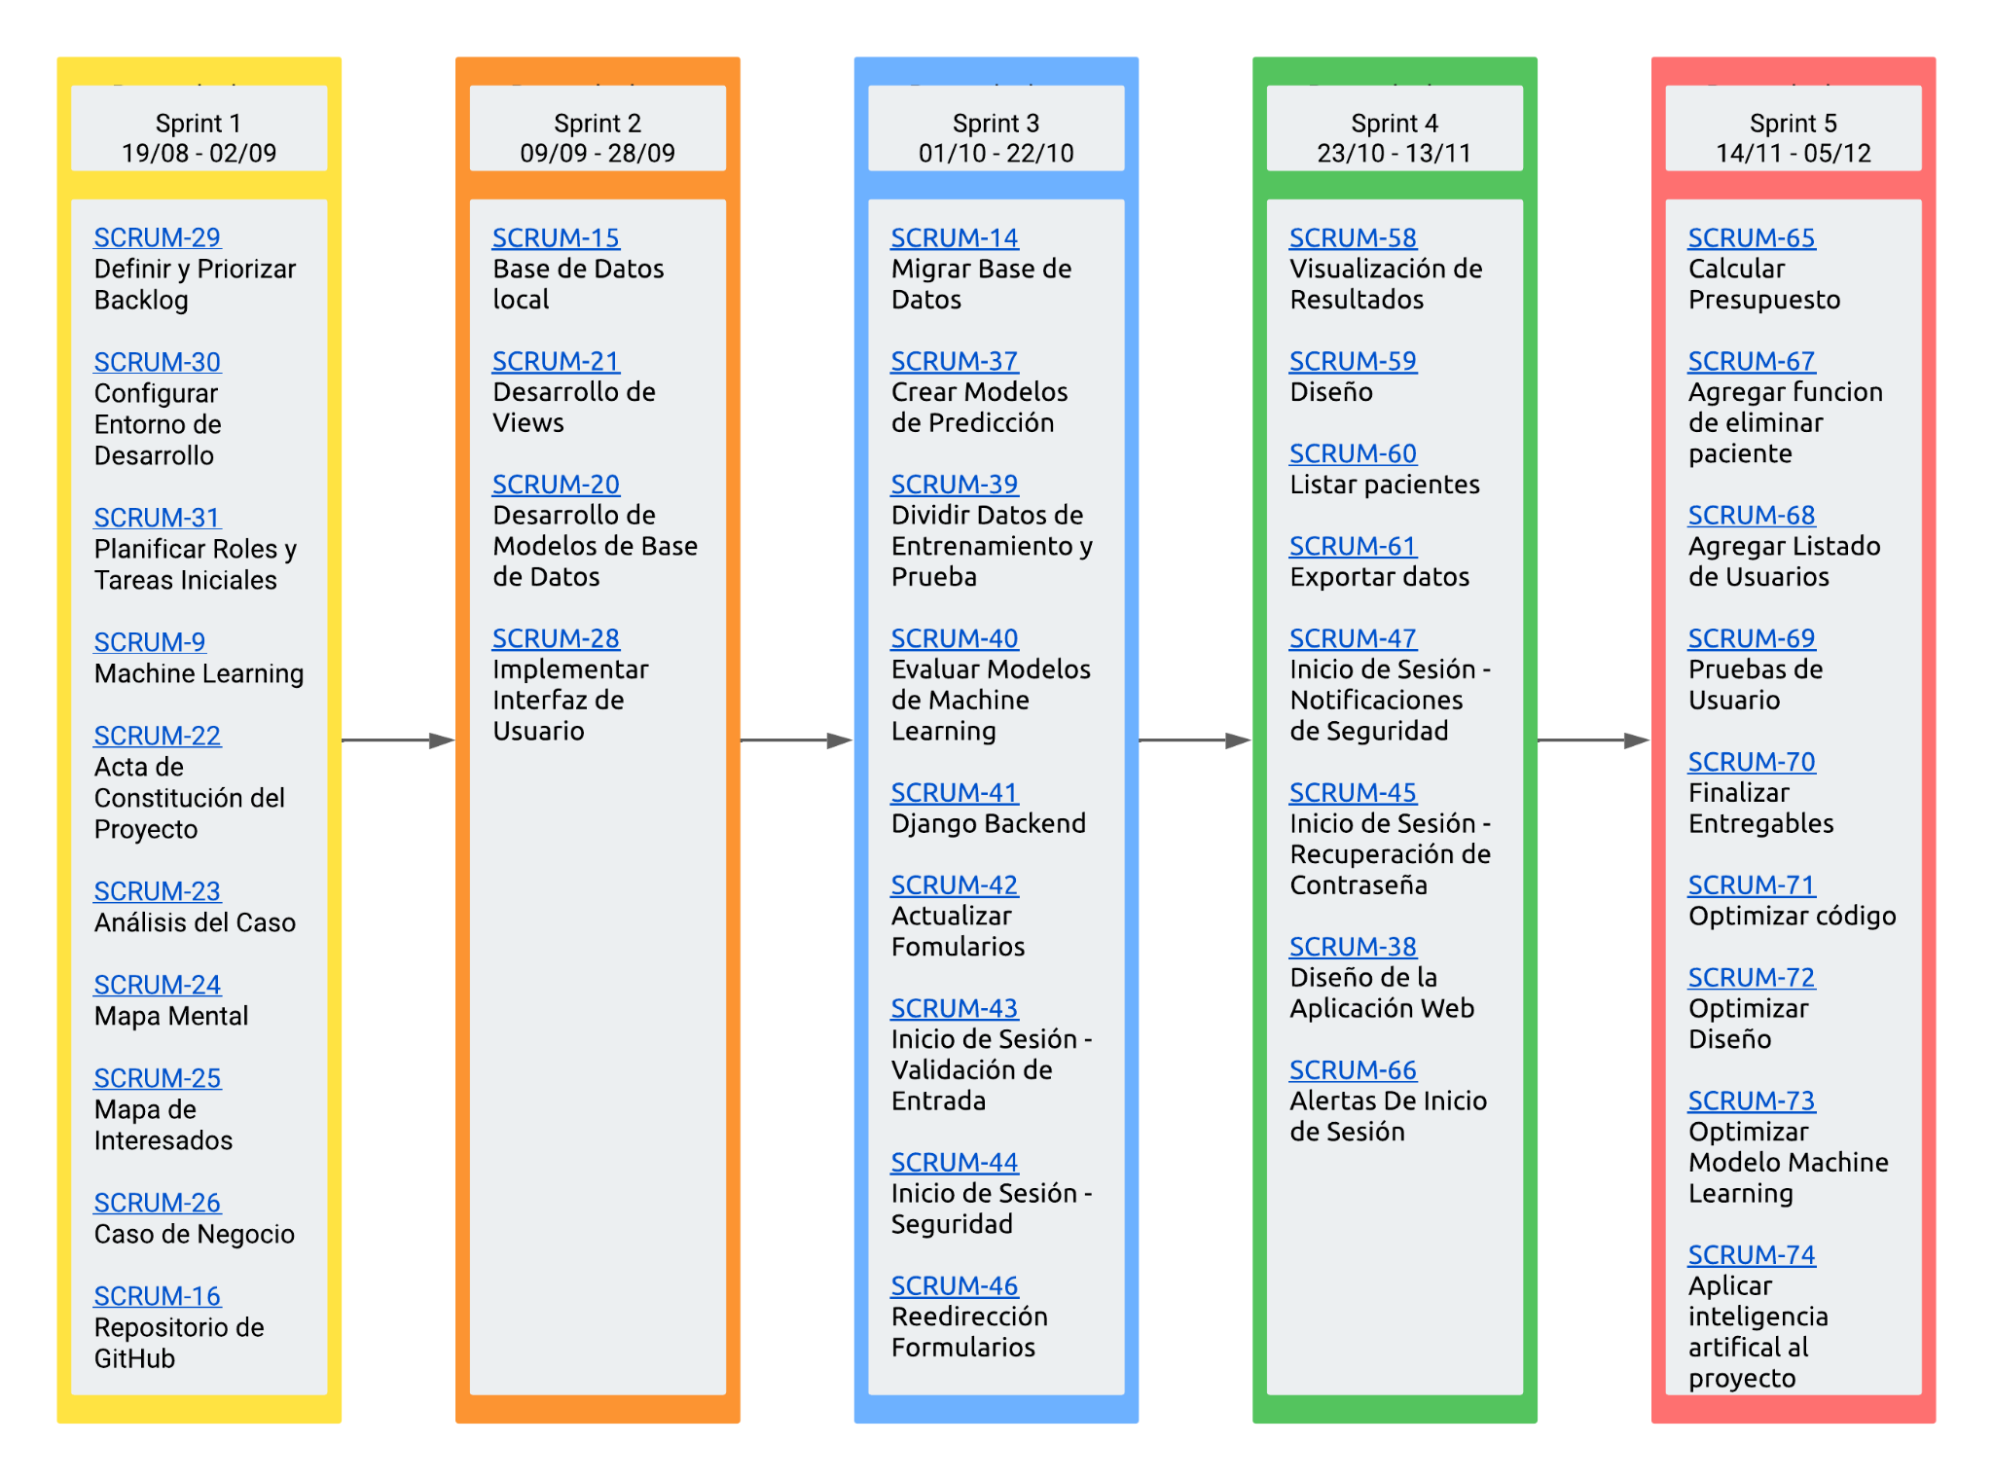
Resultado de los Sprints

Slide 8
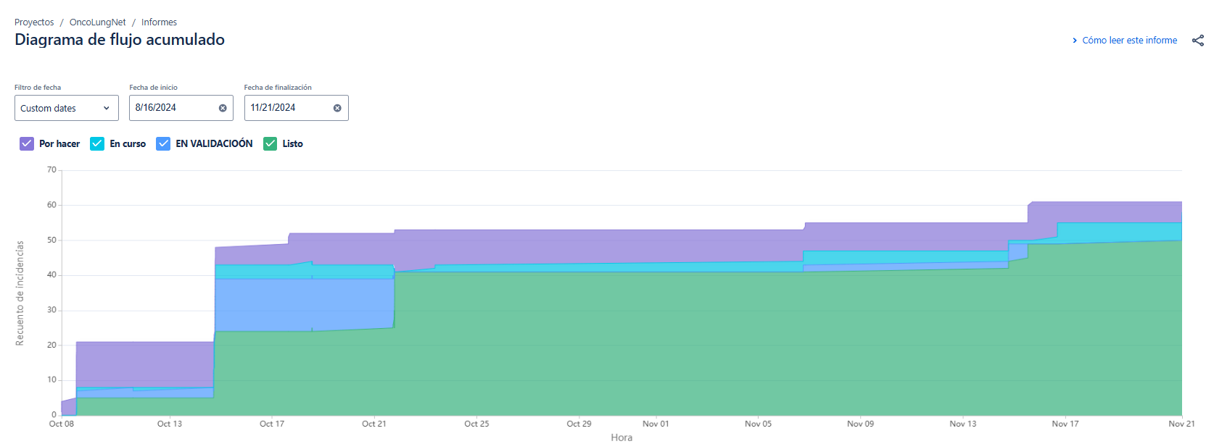
Jira

Slide 9
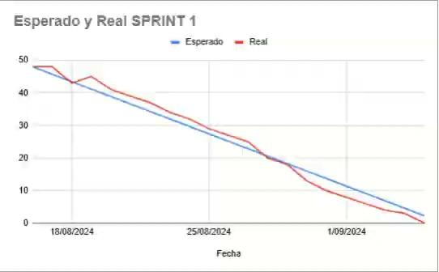
Burndown Chart

Slide 10
Conclusiones del Burndown Chart
Insights Positivos
Cumplimiento de Objetivos:
El equipo logró completar las tareas de cada sprint dentro del plazo establecido.
Adaptabilidad:
El equipo mostró capacidad para recuperarse de desviaciones y alcanzar los objetivos planificados.
Compromiso:
Avances consistentes reflejan un alto nivel de responsabilidad con las entregas.
Uso de Scrum:
Los gráficos Burndown evidencian un adecuado entendimiento de la metodología para organizar el trabajo
Puntos de Mejora
Gestión de Bloqueos:
Períodos sin avance reflejan problemas no resueltos a tiempo; se requiere una mayor atención en su identificación y resolución.
Estimaciones:
Las diferencias entre lo esperado y lo real sugieren ajustes en la planificación inicial con base en datos históricos.
Ritmo de Trabajo:
Progresión irregular y acumulación de tareas al final del sprint indican posibilidad de mejorar la distribución del esfuerzo.

Slide 11
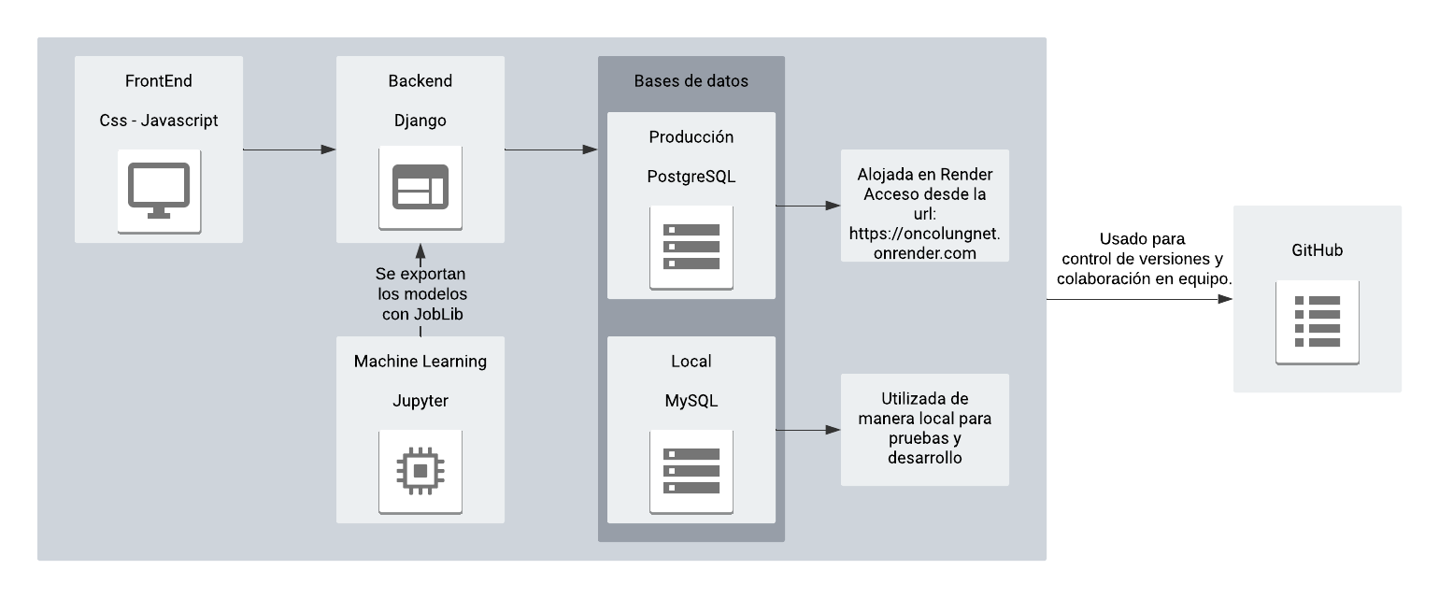
Arquitectura de software

Slide 12
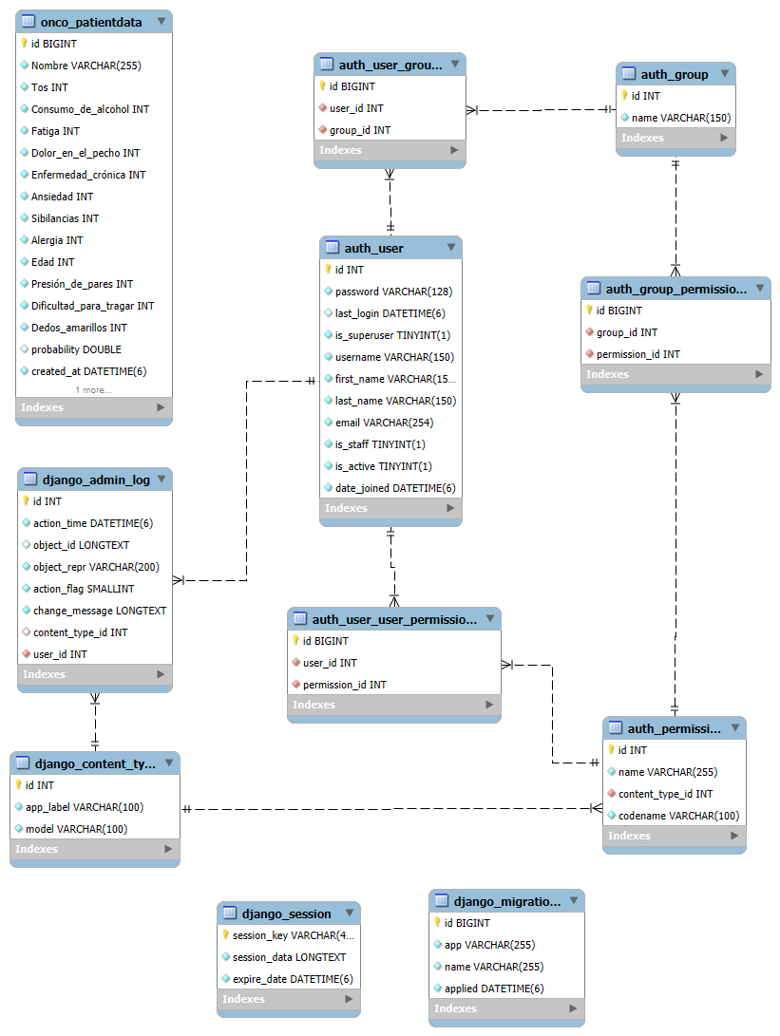
Modelo de datos
3FN

Slide 13












Tecnologías utilizadas

Slide 14

Demostración del resultado

Slide 15
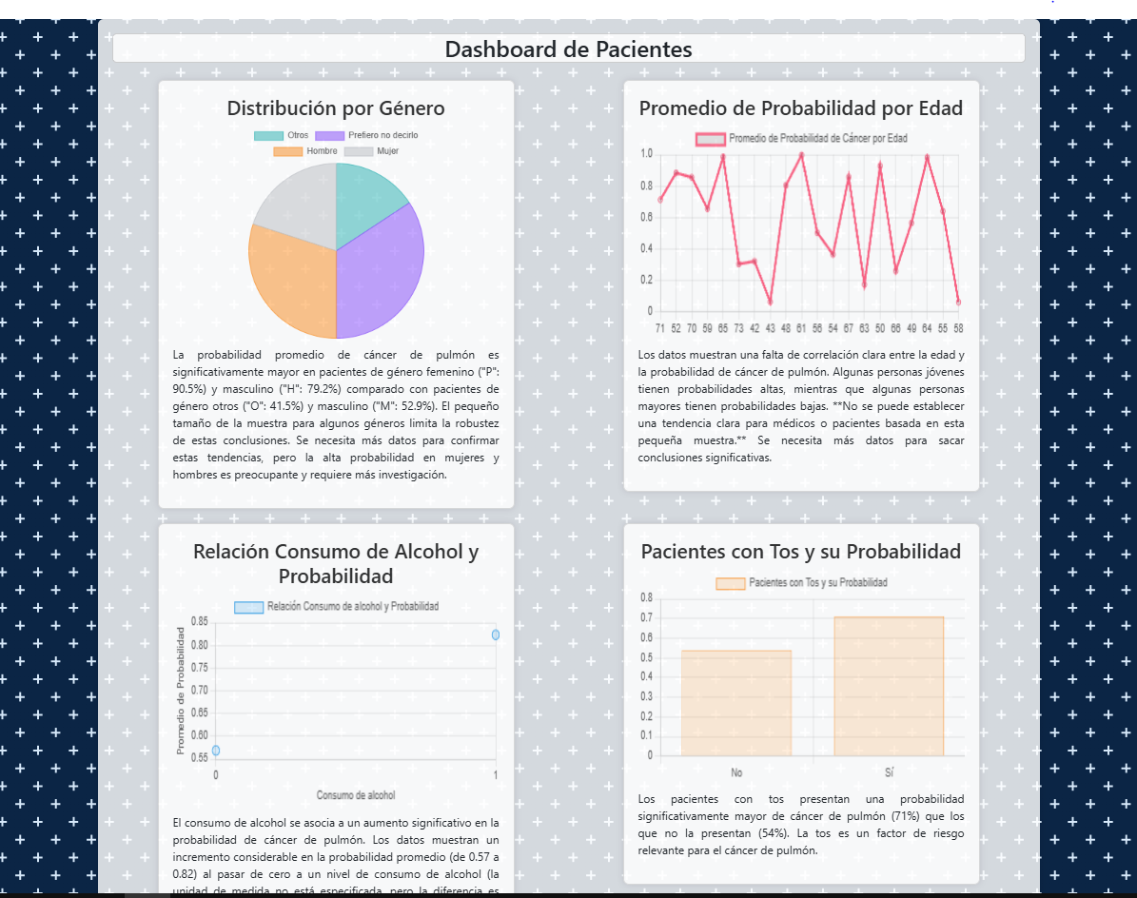
Resultados obtenidos

Slide 16
Obstáculos presentados durante el desarrollo
Precisión en plazos de entrega en metodología ágil.
Cambios en los requisitos del proyecto durante el desarrollo.
Complejidad en la integración de nuevas tecnologías.
La utilización de una metodología ágil con entregas incrementales en sprint fijos significó un reto para el equipo a medida que avanzaba el proyecto, especialmente en los Sprints 3, 4 y 5.
Render
PostgreSQL
GeminiAI
JobLib
Tuvimos que reajustar prioridades y planificar funcionalidades según los requisitos del desarrollo, lo cual fue posible gracias a la flexibilidad que ofrece la metodología Scrum.

Slide 17
Preguntas de la comisión

